Slide 1
学生操作
F UR
福建助学app操作培训
“福建助学App“主要用于对家庭经济困难学生认定，并对相关输入项进行简单校对。

Slide 2
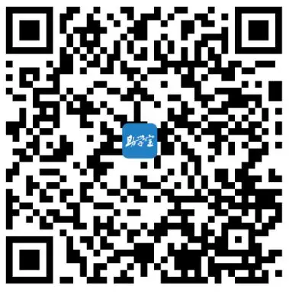
学生操作
福建助学APP的下载和安装
福建助学App可在苹果与安卓市场搜索“福建助学”App即可下载安装；
可直接扫描下图二维码直接下载“福建助学”App。
孤儿（福利证）

Slide 3
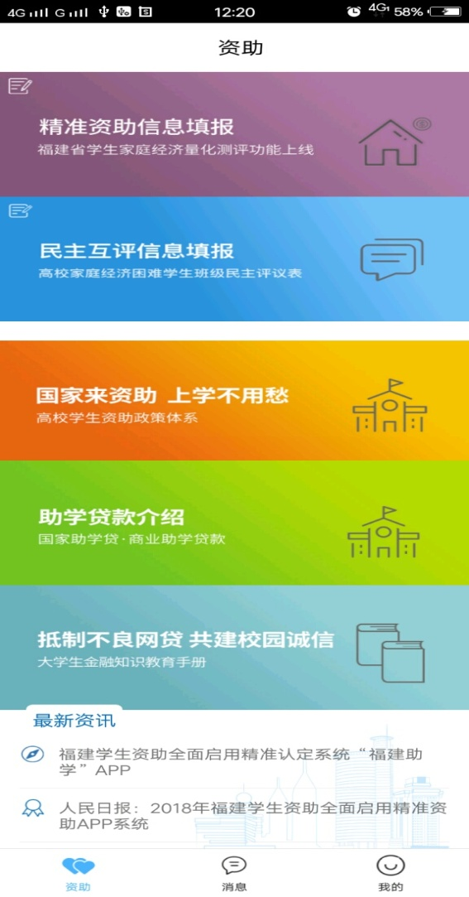
学生操作
精准资助信息填写&提交
●打开APP首页，点击“资助”；
●点击“精准资助信息填报”
低保（低保证）
◎新增“消息”模块，主要对民主评议过程及助学名单结果进行公示。

Slide 4
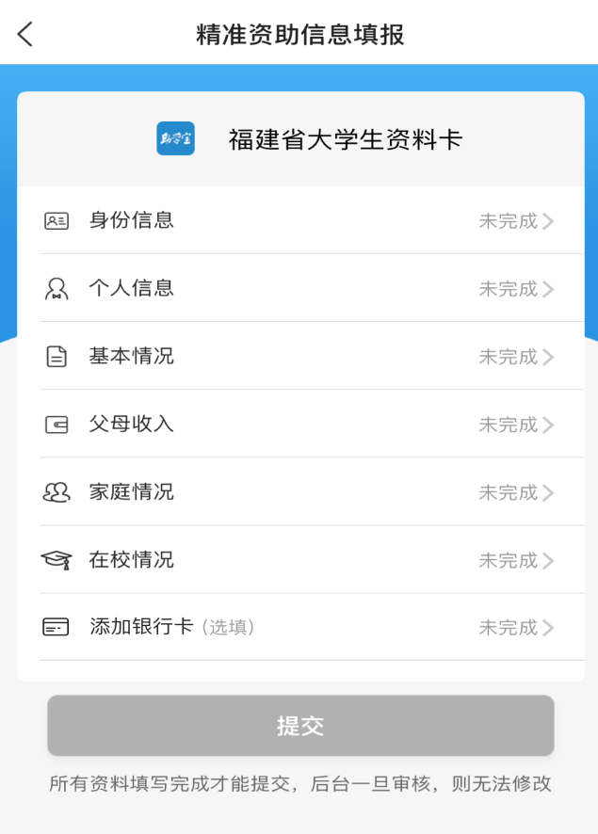
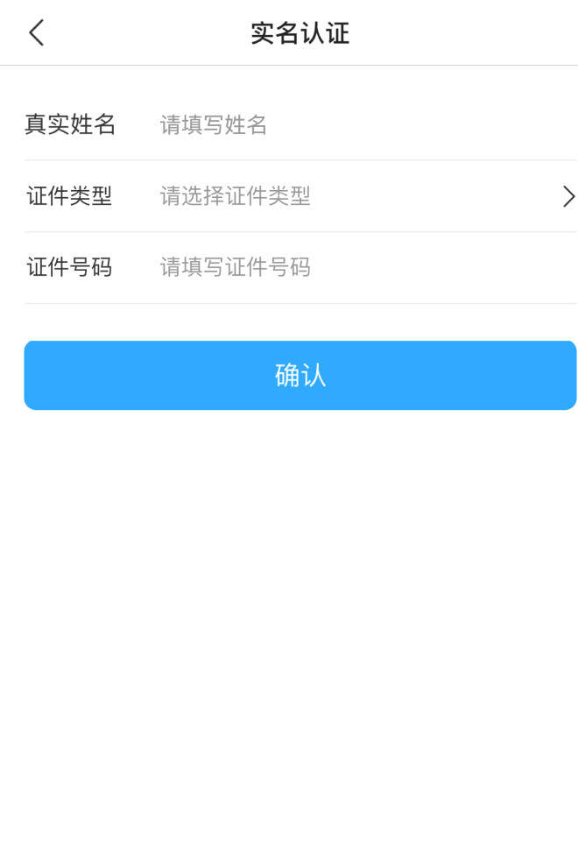
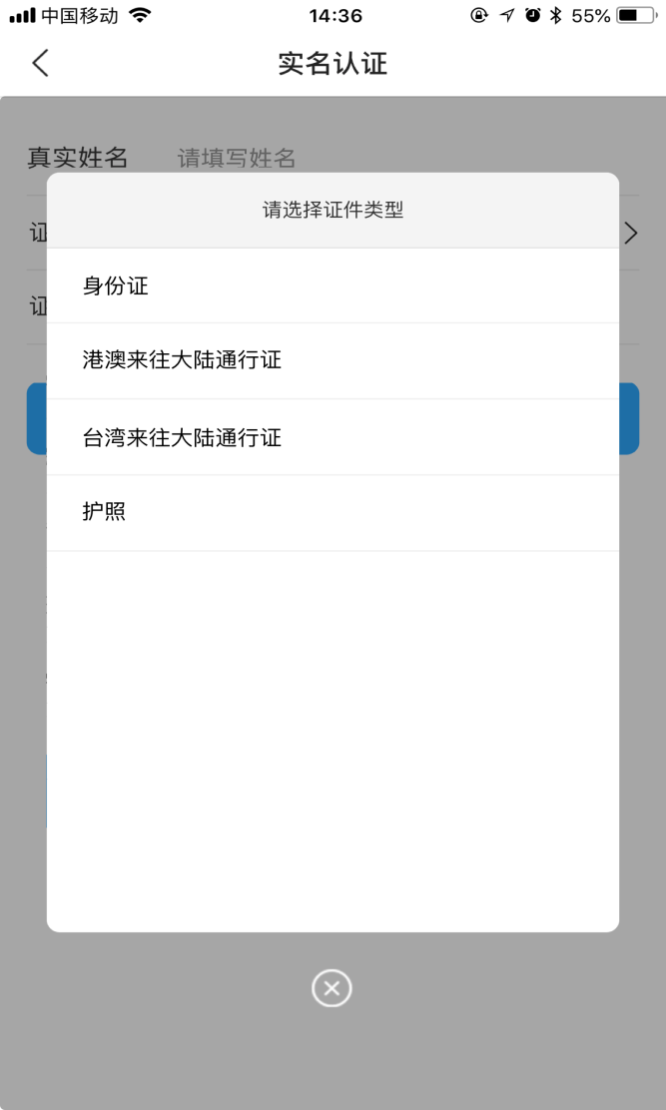
学生操作
身份信息的验证
●点击“身份信息”，进入实名认证；
●输入有效信息后点击“确认”；
◎证件类型新增港澳台通行证和护照。
学生在使用福建助学App进行提交信息，如果“提交”按钮还是蓝色的，表示老师还未审核，此时还可以重复修改，修改后再次提交即可。

Slide 5
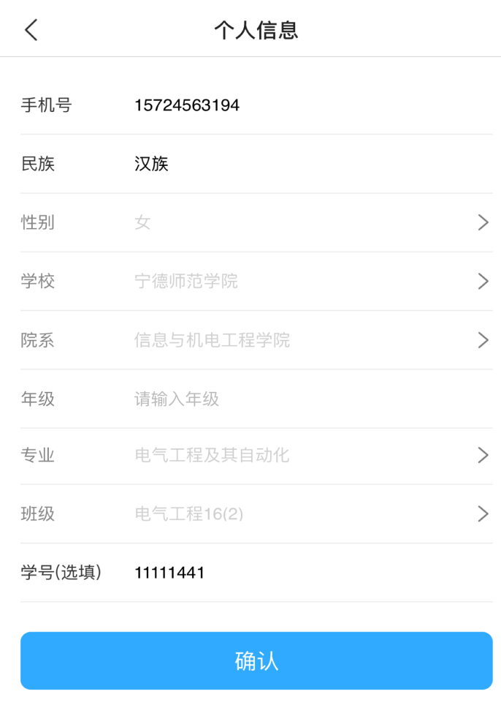
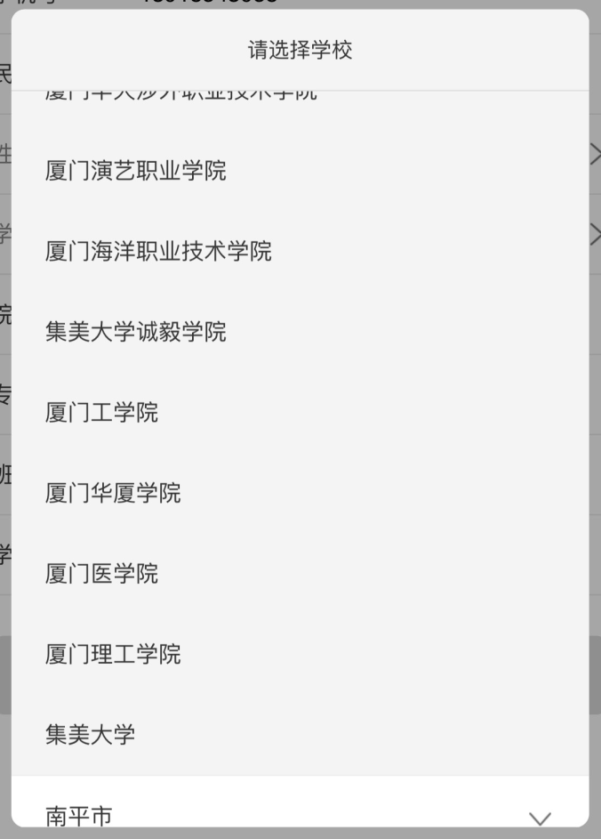
学生操作
个人信息 学籍信息的选择
① 试点高校的院系、年级、专业、班级为选择项，非试点高校的学籍信息为输入项；
② 独立学院的学生，在选择学校时，需注意选择正确的高校名称。
如：集美大学诚毅学院为集美大学的独立学院，学生在选择时应选择集美大学诚毅学院，而非集美大学。
低保（低保证）

Slide 6
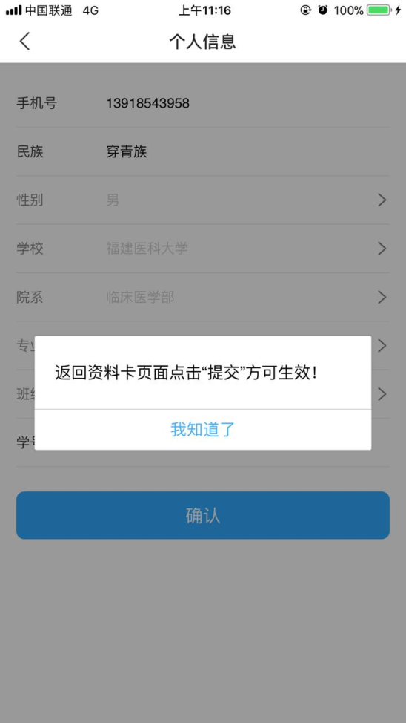
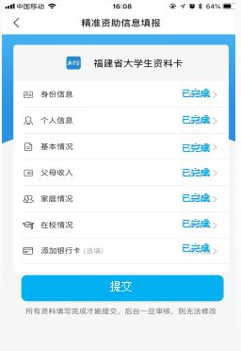
学生操作
学生信息的提交
学生在填写或修改信息后，需回到资料卡页面，点击“提交”按钮后生效。
注：如未点击“提交”按钮，自评分将不在后台重新计算。但在辅导员审核通过后，后台管理系统将根据最后确认信息重新计分。
低保（低保证）

Slide 7
学生操作
民主互评的填报
◎新增民主互评模块，被辅导员指定的班级内有权人通过该模块对助学对象进行民主评议。
●打开APP首页，点击“资助”；在“精准资助信息填报”中完善“身份信息”及“个人信息”两栏内容后直接返回（不点击“提交”）；
●点击“民主互评信息填报表”
低保（低保证）

Slide 8
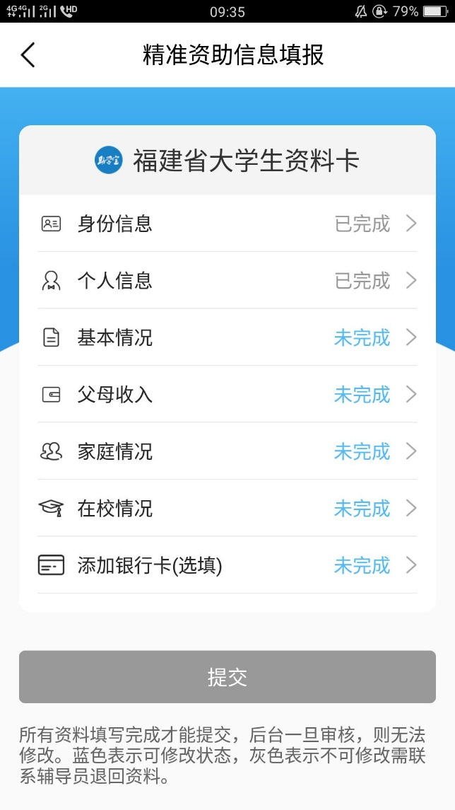
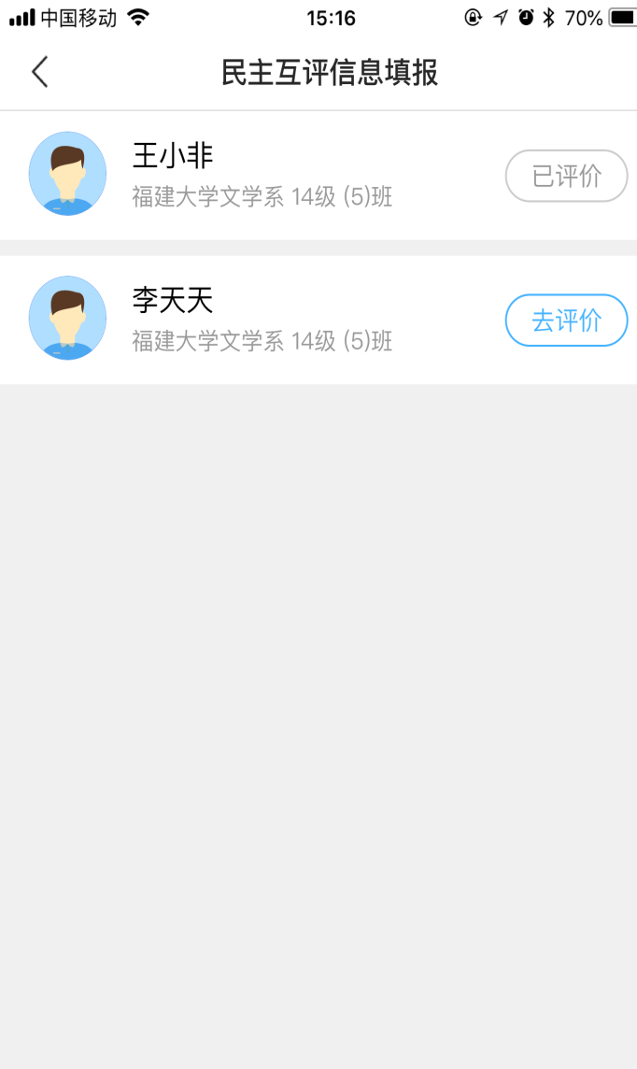
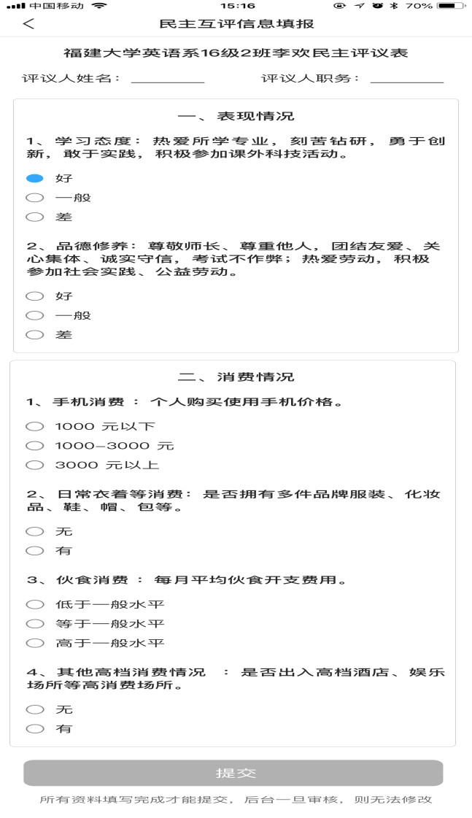
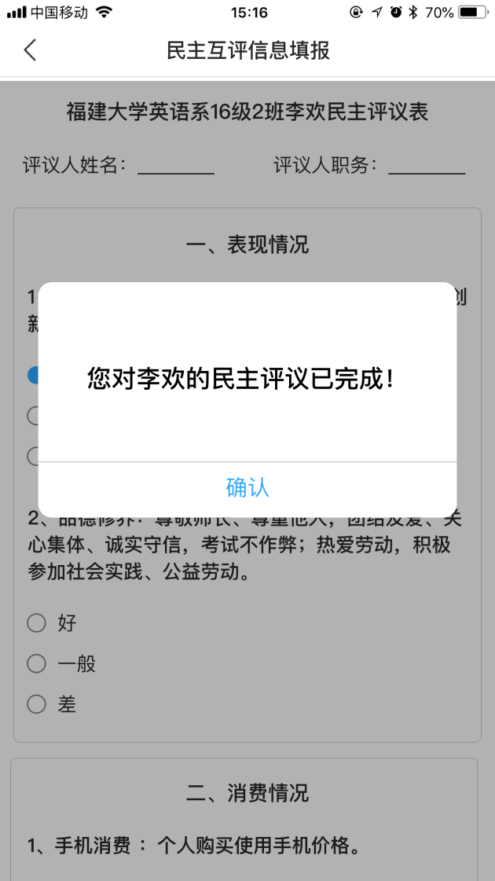
学生操作
民主互评的填报

Slide 9
学生操作
常见问题-1
关于在线咨询
学生在使用“福建助学”App过程中遇到问题，可添加“兴业助学宝”微信服务号在线咨询，拨打4000096095咨询，也可以发邮件到zxb@ksdao.com，我们安排了专门的客服来解答学生咨询。
关于信息修改
学生在使用福建助学App进行提交信息，如果“提交”按钮还是蓝色的，表示老师还未审核，此时还可以重复修改，修改后再次提交即可。
关于修改密码
学生可在“安全设置”中修改登录密码。

Slide 10
学生操作
常见问题-2
关于忘记密码
学生如果忘记福建助学App登录密码可在登录页面的密码输入处，点击“忘记密码”进行密码的重置。
关于退出账号
学生可点击“关于助学宝”-“安全退出”退出账号。
关于银行卡信息填写
在银行卡信息填写时，请各位同学谨慎填写，如需修改，在修改过后请与辅导员老师联系（需要修改的截图作为凭证），在后台进行信息确认。

Slide 11
学生操作
关于信息保护
同学们在福建助学App填写的个人信息将仅供学校、教育部门进行学生资助工作使用，教育部门、学校和技术管理部门将对信息严格保密，请同学们放心填写！
教育部门
信
息
保
护
学
校
技术
管理

